Slide 1

Business Consulting & BPM
Caso de Negocio y Autoevaluación de Candidatos: Villanueva Kobayashi Alvaro

Slide 2

Sección 1
Caso de Negocio

Slide 3
“Reducción del Time to Market”
OBJETIVO
Analizar los datos para identificar patrones, correlaciones o anomalías que expliquen el deterioro del indicador Time to Market.
Identificar posibles causas raíz del incremento en la duración de los ciclos.
Proponer acciones correctivas o planes de mejora.
Proponer un nuevo Value Stream Mapping (VSM), que represente el modelo propuesto (To Be), comparándolo con el modelo actual (As Is).
Presentar las conclusiones y hallazgos a distintos niveles (técnico y ejecutivo).
Con el desarrollo de los puntos anteriores, se evaluarán habilidades técnicas, de problem solving, comunicación multinivel, pensamiento crítico y visión de mejora continua.
PRESENTACIÓN DEL CASO
Queremos analizar un problema relacionado con el indicador Time to Market, que mide el tiempo que tarda un equipo de desarrollo en llevar una funcionalidad desde su concepción hasta su pase a producción.
Hemos notado un deterioro progresivo en este indicador durante los últimos meses, y queremos entender por qué está ocurriendo. Para ello, te compartimos el archivo time_to_market_analysis.xlsx con datos históricos ficticios, correspondientes al periodo de enero a junio de 2023. Cada registro incluye variables como:
Release date: fecha de pase a producción.
Cycle duration (días): duración del ciclo de desarrollo (indicador Time to Market).
Tipo de pase: diferencia el tipo de ticket Legacy, del tipo Automatizado.
Number of incidents: número de incidencias reportadas durante el ciclo.
Scope changes: cambios de alcance durante el desarrollo.
Team availability: disponibilidad del equipo (porcentual).
Other factors: factores adicionales que podrían influir, o no.

Slide 4
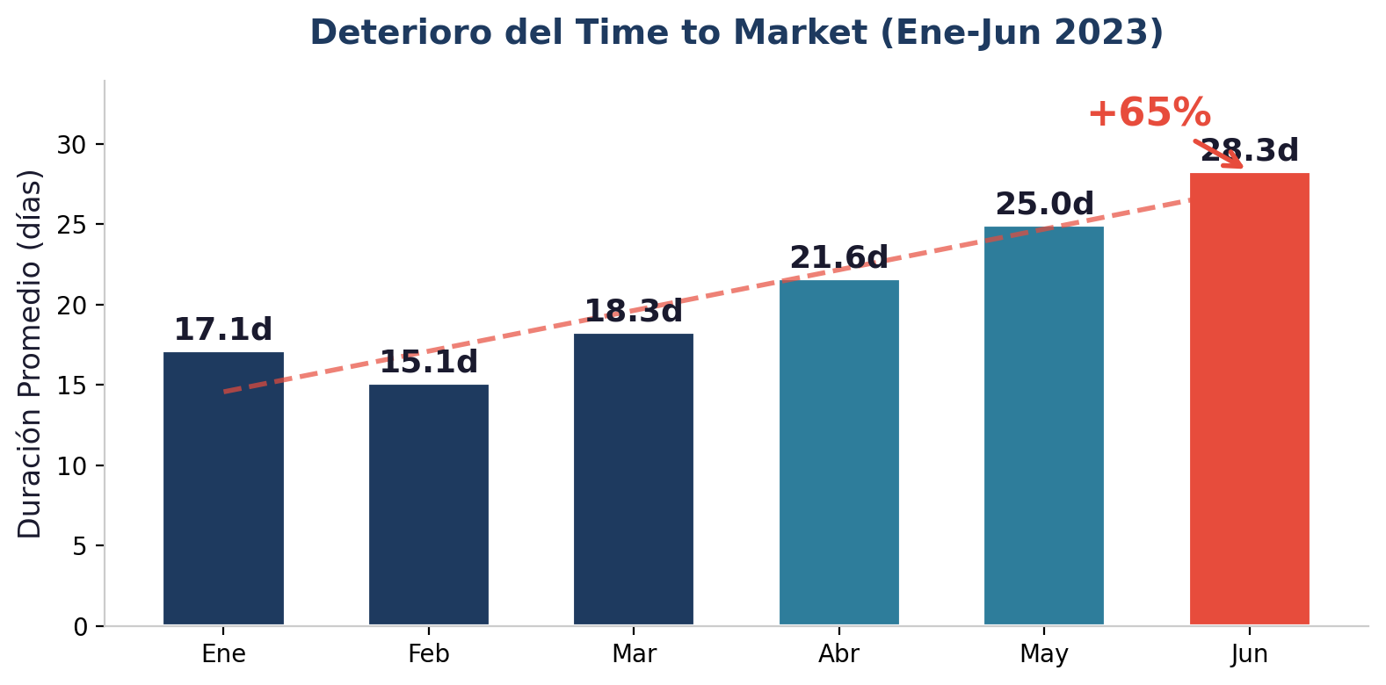
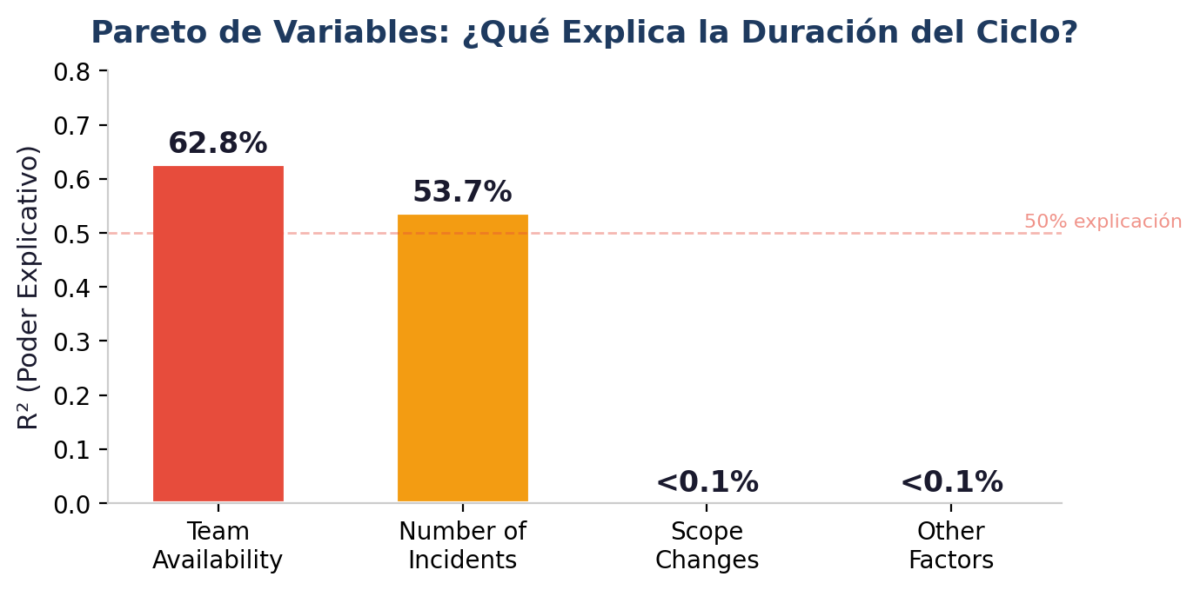
REDUCCIÓN DEL TIME TO MARKET
Análisis Multi-Variable sobre 6,000 Releases | BCP Process Champion
+65%
V% TTM Ene→Jun
95→54%
I% Disponibilidad
Ene→Jun
3.5→9.3
P. Incidentes/Rel
Ene→Jun
R² < 0.1%
Scope Changes
Estable ~2/rel
Sin impacto en TTM
HALLAZGO CLAVE
Se evaluaron las 4 variables del dataset:
1. Team Availability → R² = 62.8%
2. Nº Incidentes → R² = 53.7%
3. Scope Changes → R² < 0.1%
4. Other Factors → R² < 0.1%
Modelo múltiple (4 vars): R² = 65.6%
| 6,000 releases (Ene-Jun 2023) | Análisis: Python + Regresión Lineal + Correlación Pearson

Slide 5
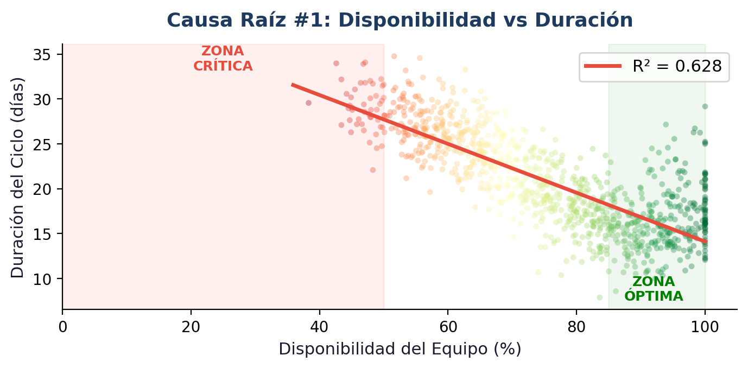
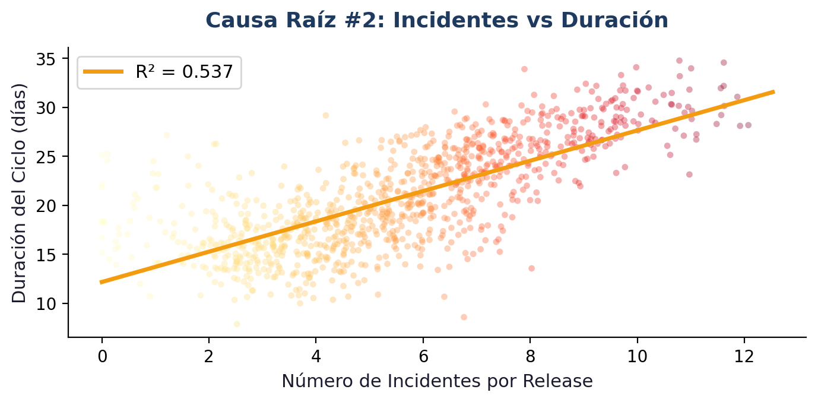
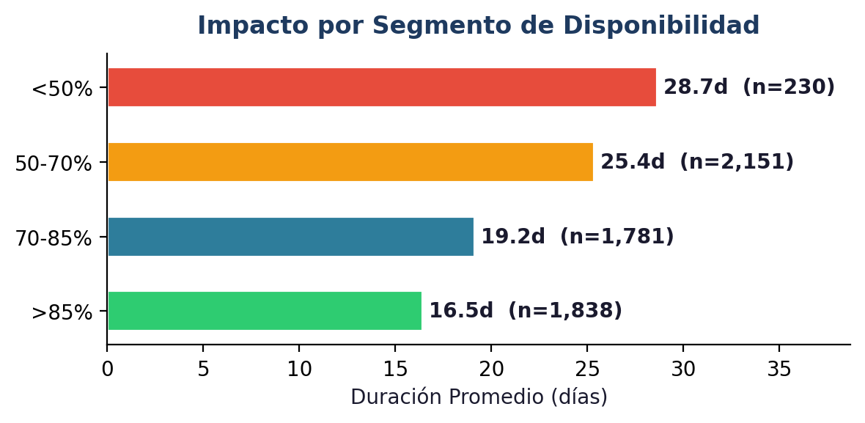
DIAGNÓSTICO: CAUSAS RAÍZ & VALUE STREAM MAP
Análisis bivariado completo + Clasificación AV/NAV + Propuesta To-Be
MODELOS DE REGRESIÓN
Simple (Disponibilidad):
D = 41.3 − 0.27 × Avail(%)
R² = 0.628 | p < 0.001
Simple (Incidentes):
D = 16.3 + 0.82 × Incidents
R² = 0.537 | p < 0.001
Múltiple (4 variables): R² = 0.656
Tipo de Pase: sin diferencia significativa
(AUTOMATIZADO: 20.9d vs LEGACY: 20.9d)
PROCESO TO-BE: CLASIFICACIÓN AV/NAV & HERRAMIENTAS
ETAPA | AS-IS | TO-BE | TIPO MUDA | HERRAMIENTA TO-BE
Requerimientos | 5d | 2d | Espera (NAV) | JIRA + n8n Automation
Diseño Técnico | 10d | 5d | — (AV) | Confluence Templates
Desarrollo | 20d | 12d | — (AV) | Git + CI/CD + Pair Prog.
Testing + QA | 10d | 3d | Inspección (NAV) | Selenium + Jenkins
Deploy | 1d | 0.5d | Transporte (NAV) | Jenkins Pipeline
TOTAL | 46d | 22.5d | -51.1% | Python + n8n
Clasificación Lean: AV = Agrega Valor | NAV = No Agrega Valor | Muda: Espera, Inspección, Transporte | Tipo de Pase evaluado sin impacto significativo

Slide 6
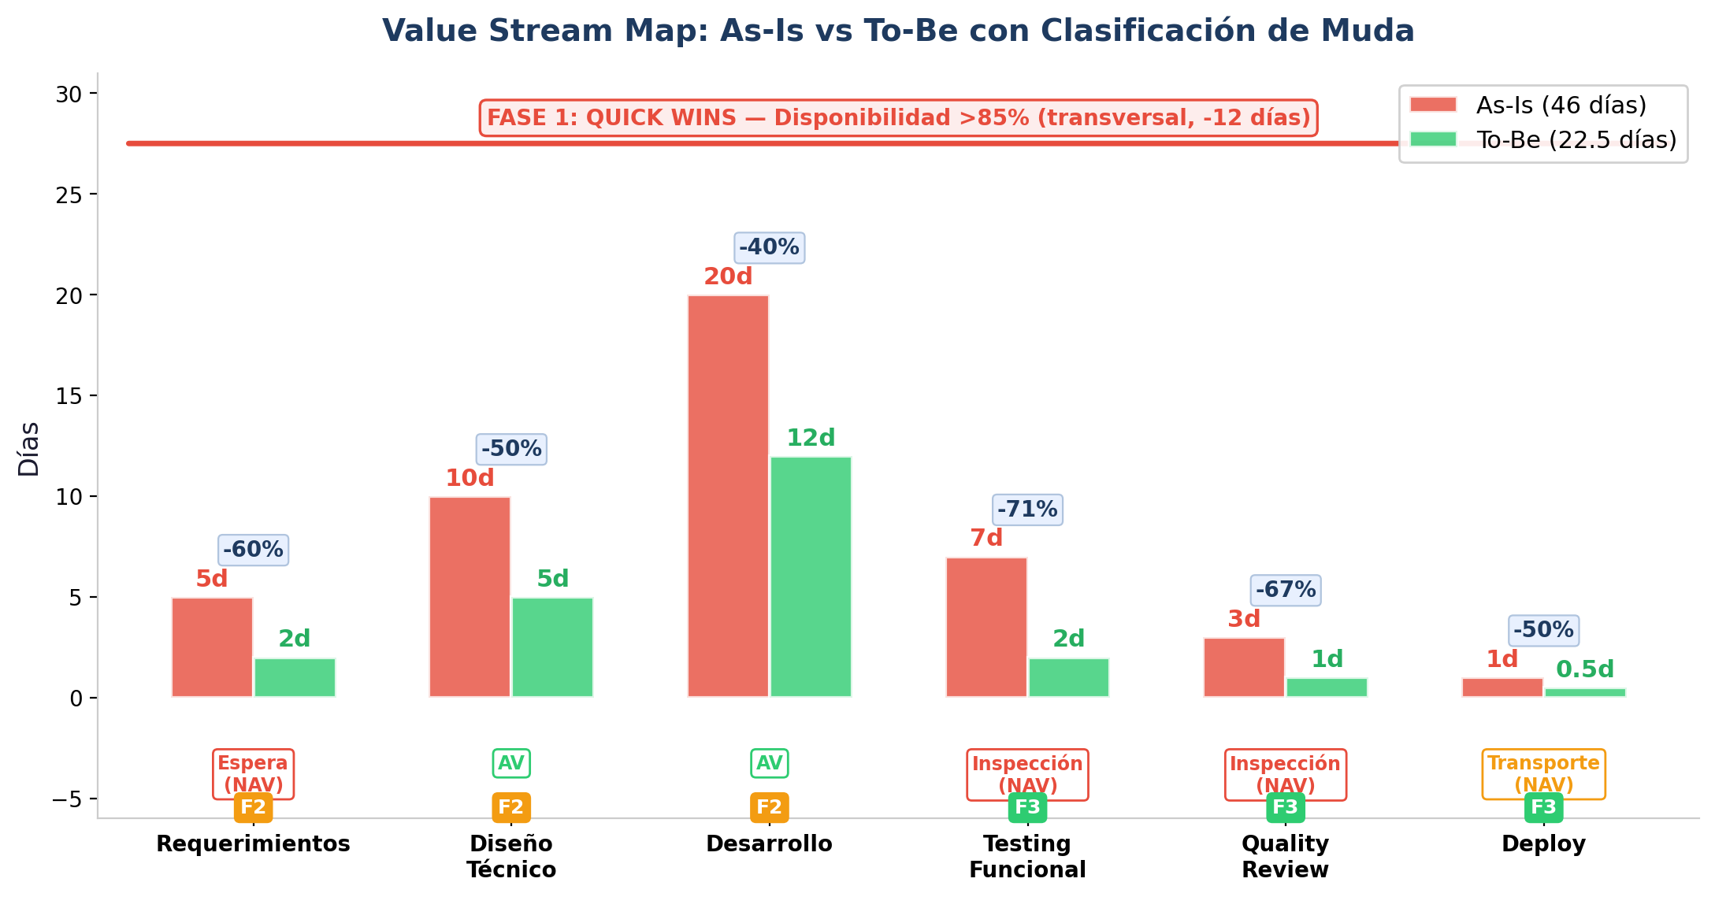
PLAN DE ACCIÓN & BUSINESS CASE
Roadmap de implementación en 3 fases | ≈ (60 días) para resultado medible | El To-Be tarda 22.5d por release una vez implementado
FASE 1: QUICK WINS
FASE 2: OPTIMIZACIÓN
FASE 3: AUTOMATIZACIÓN
0-20 días
Enabler
20-40 días
-8 días
40-60 días
-15.5 días
Maximizar disponibilidad >85%
Monitoreo en tiempo real (Python)
Alerta automática <70% (alert_process_automation.py)
Estabilizar incidentes
Procesamiento paralelo de etapas
Templates de diseño técnico
Estandarizar proceso (Lean)
Reducir Muda: Espera e Inspección
Test automation (Selenium)
Zero-touch deployment
CI/CD completo (Jenkins)
Python + n8n workflows
IMPACTO PROYECTADO
46d → 22.5d
-51.1%
Lead Time
Reducción Total
16d → 5.5d
R² = 0.656
Waste (NAV)
Modelo 4-Var
Python + n8n
Tech Stack
Villanueva Kobayashi| Business Analytics Consultant | Datos: 6,000 releases BCP (Ene-Jun 2023) | Outputs: Python + Regresión Múltiple

